Slide 1

Trasplante de células hematopoyéticas en enfermedades autoinmunes
El objetivo de hacer trasplantes de células hematopoyéticas en enfermedades autoinmunes
Dr. Guillermo José RUIZ DELGADO
Características de las células que deben trasplantarse
Dr. Alejandro RUIZ ARGUELLES
Trasplante hematopoyético en esclerosis múltiple
Dr. Guillermo J. RUIZ ARGUELLES
Trasplante hematopoyético en diabetes tipo 1
Dr. David GOMEZ ALMAGUER
Discusión y conclusiones

Slide 2
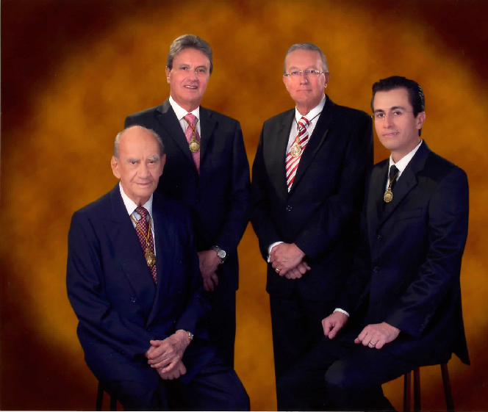
2014

Slide 3
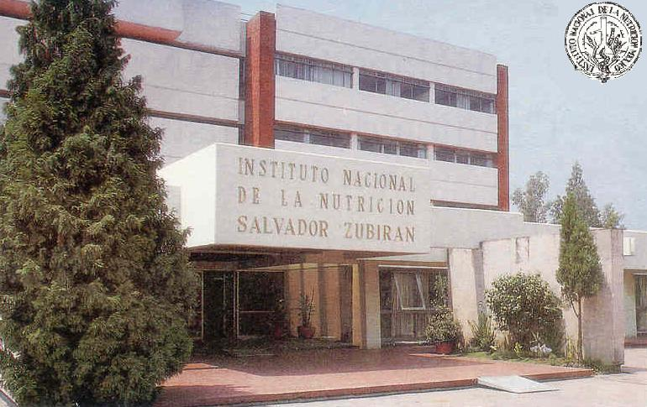
1977-1982

Slide 4

1982

Slide 5
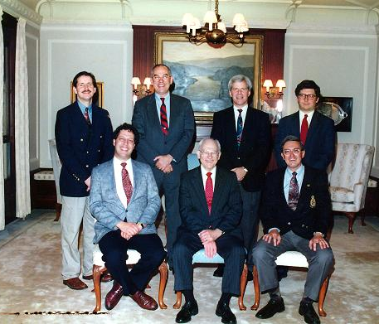
Mayo Foundation House, 1983

Slide 6
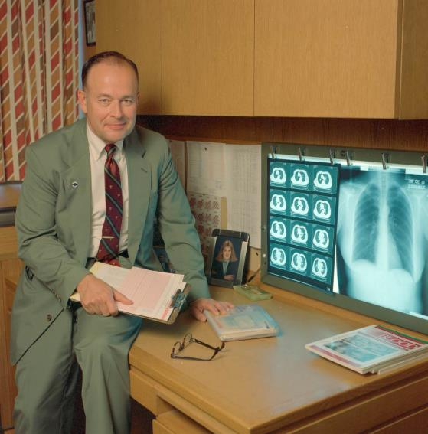

Slide 7
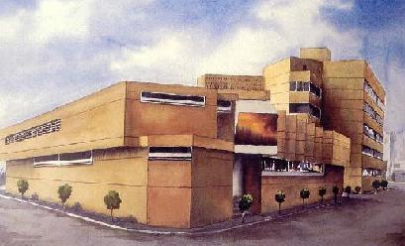
1983

Slide 8
Programa de TMO
Reproducir los métodos de la Clínica Mayo
Desarrollar métodos completamente nuevos

Slide 9

1993

Slide 10

Mayo 5, 1862

Slide 11
TMO en CHMI
Autólogo: 05/05/93
Alogénico: 28/01/96
Minialo: 18/01/99
1000 TMO: 05/05/19

Slide 12

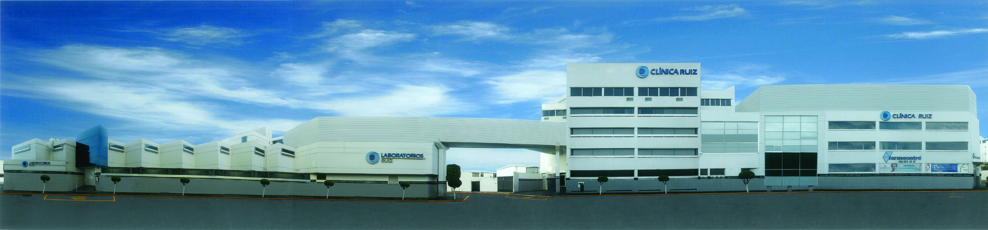

Slide 13
TMO en CHMI
Mayo 5, 2019
1000 trasplantes
772 autólogos
228 alogénicos

Slide 15
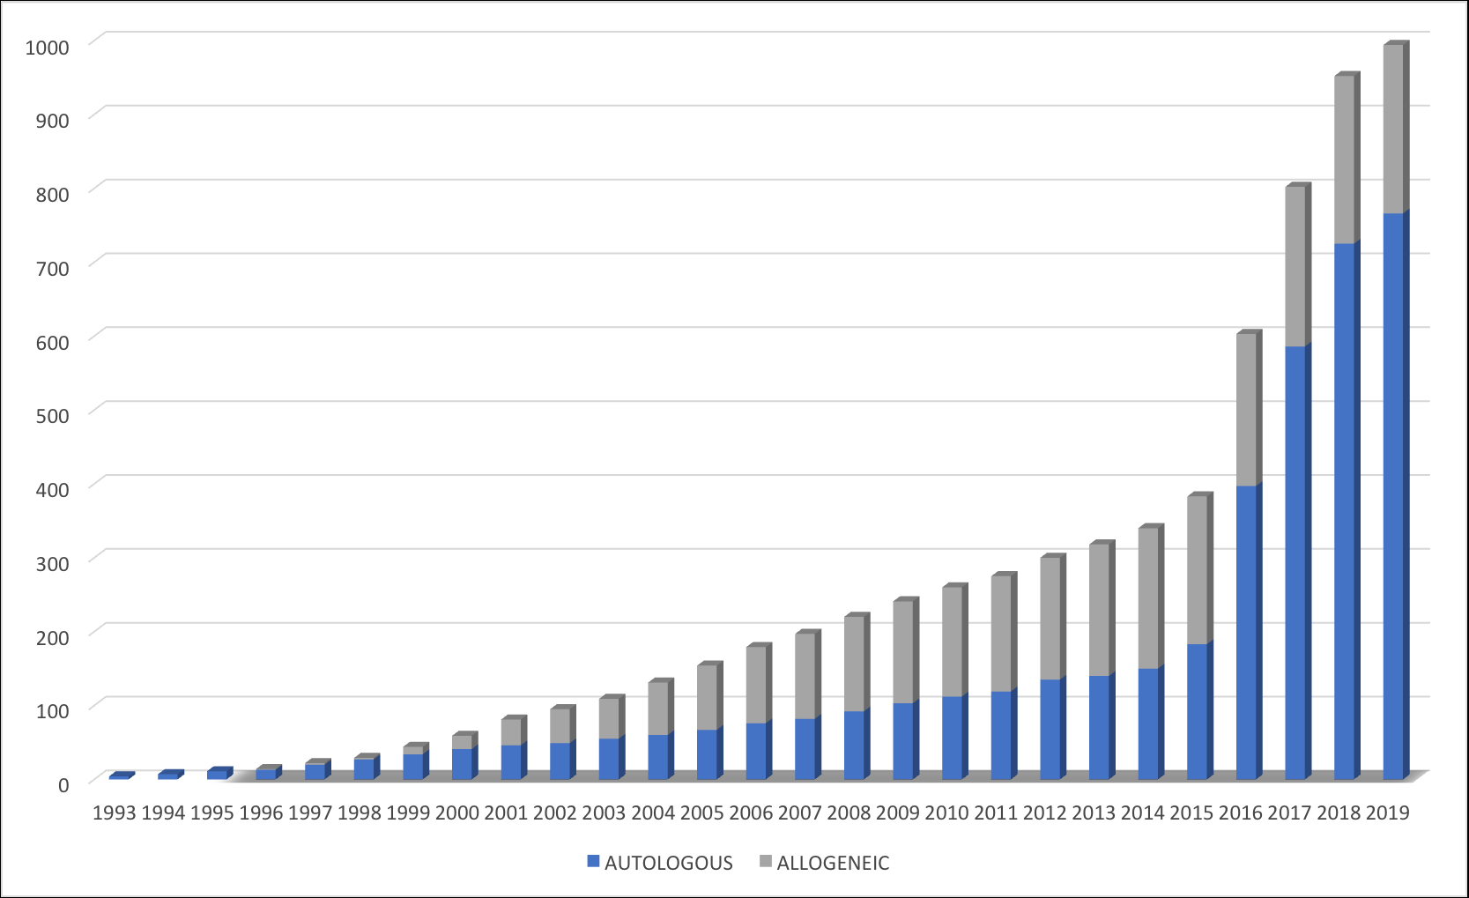
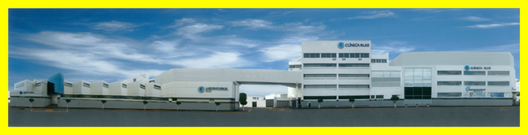
Mayo 2019

Slide 16
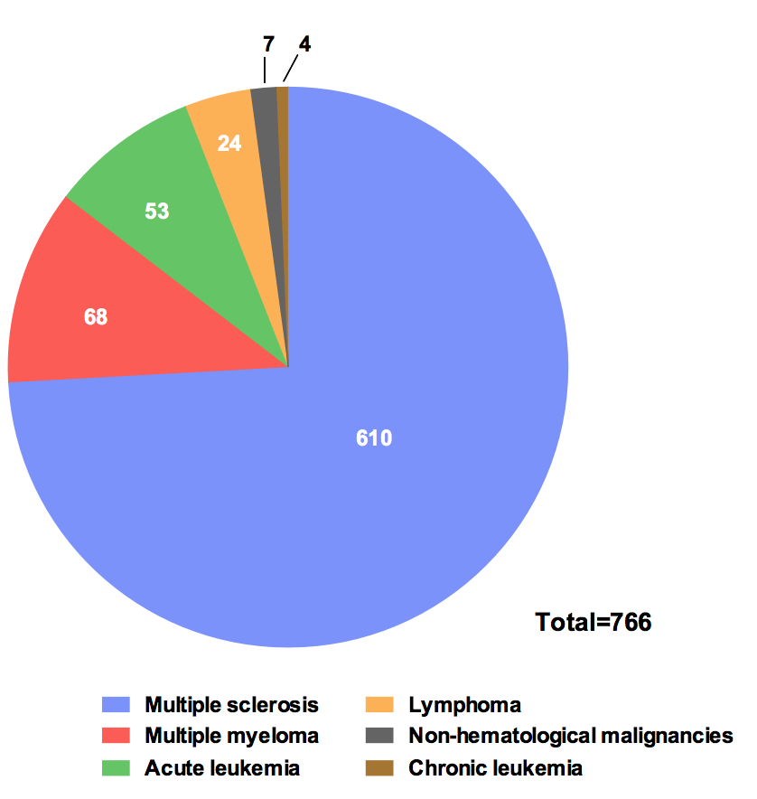
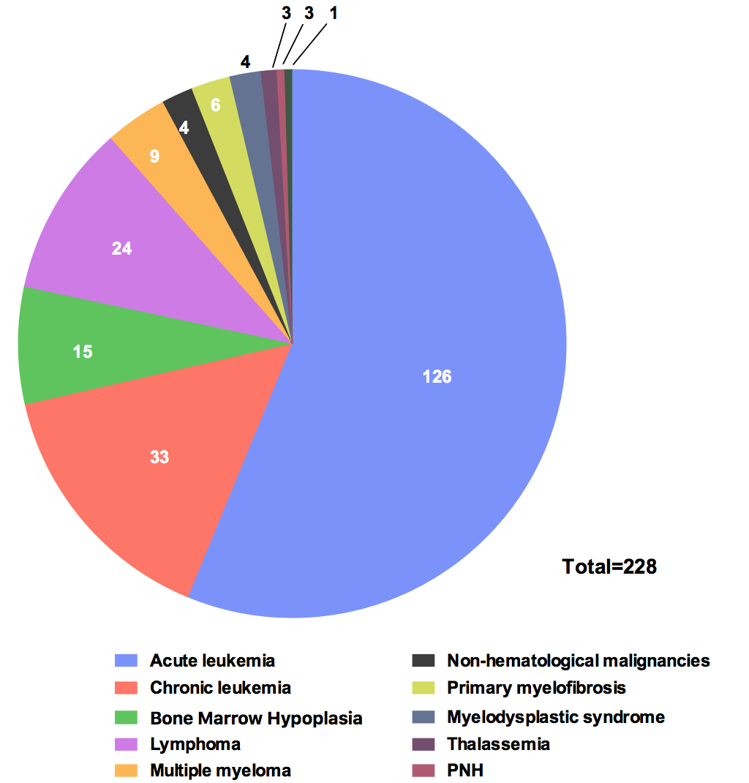
Autólogos
Alogénicos

Slide 17
2000
156
2019

Slide 18
Trasplante de médula ósea en esclerosis múltiple

Slide 19
Esclerosis múltiple
Padecimiento autoinmune
Daño a mielina y axones
Inflamación y recuperación incompleta
Diferentes cursos clínicos
Respuesta a inmunosupresores

Slide 20
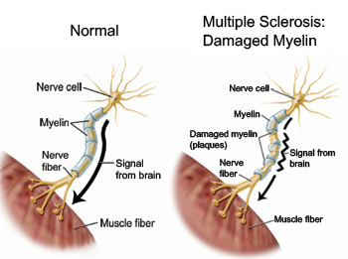

Slide 21
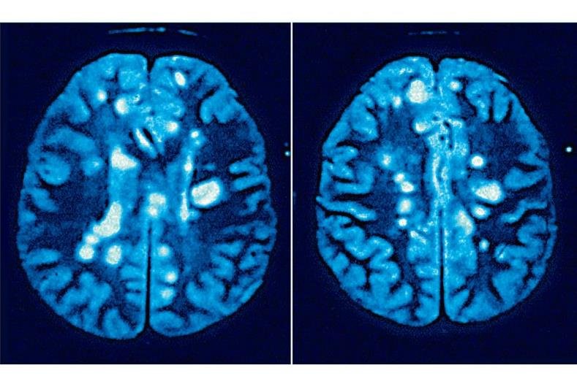

Slide 22
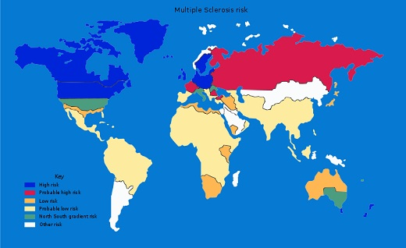

Slide 23
Esclerosis múltiple
RR (recurrente remitente)
SP (secundaria progresiva)
PP (primaria progresiva)
PR (progresiva recurrente)
Las tres primeras son las que más se
benefician de IS

Slide 24
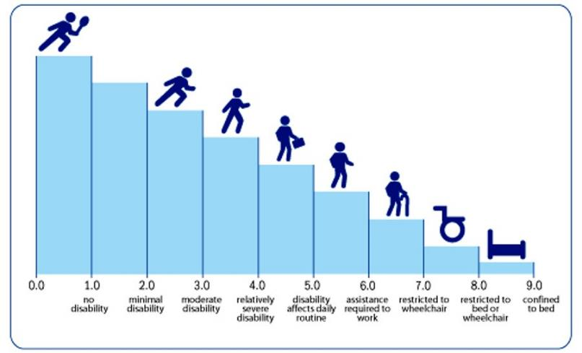
EDSS, expanded disability status scale

Slide 25
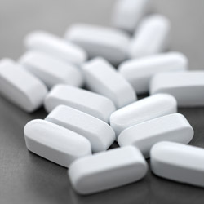

Slide 26
Esclerosis múltiple
Interferón beta
Acetato de glatiramer
Natalizumab
Fingolimod
Alemtuzumab
Mitoxantrona
Rituximab
Ocrelizumab
TMO

Slide 27
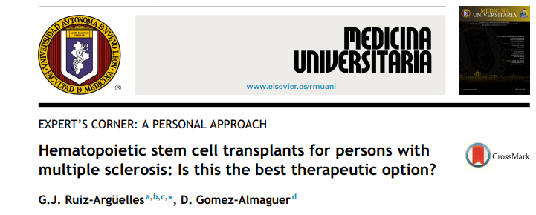
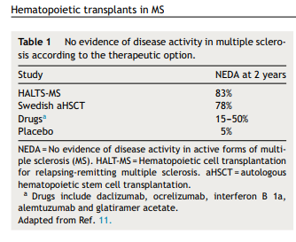

Slide 28
TMO en esclerosis múltiple
Es un procedimiento experimental
Dejar de ofrecerlo a los pacientes es falta de ética

Slide 29


Slide 30
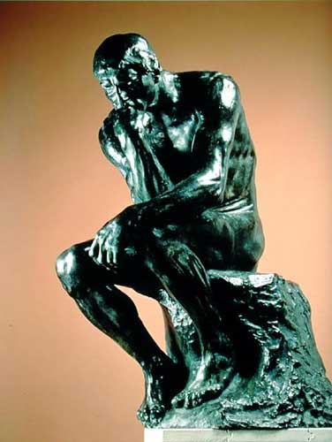

Slide 31
TMO en esclerosis múltiple
Inmunosupresión
Reprogramación del sistema inmune
Más útil en formas inflamatorias
Se practica desde 1996
Más de 700 trasplantes
SG de 92% a cinco años
SLP de 50% a cinco años

Slide 33
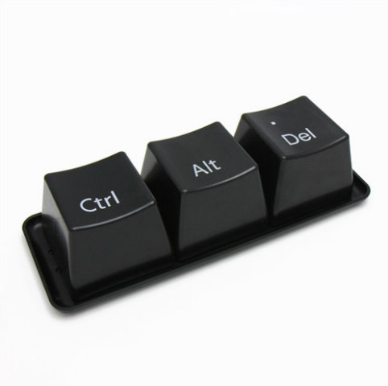

Slide 34
Ctrl-Alt-Del inmunológico

Slide 35


Slide 36

Decálogo del TMO en
esclerosis múltiple

Slide 37
TMO en esclerosis múltiple
El G-CSF puede empeorar la EM
La morbimortalidad es <5%
La QT a dosis muy altas puede empeorar el daño neurológico
Los TMO son más eficientes en formas inflamatorias de EM
Las dosis de QT son críticas

Slide 38
TMO en esclerosis múltiple
Los TMO estabilizan la EM en 50% de casos
Los TMO mejoran el EDSS en 25% de casos
La respuesta es de 75-80%
Los TMO permiten que otros inmunosupresores funcionen mejor
Los pacientes mantienen la tendencia a autoinmunidad a pesar de TMO
Los TMO son mucho más baratos que los medicamentos nuevos

Slide 39
TMO en esclerosis múltiple
Neurólogos
Hematólogos

Slide 40
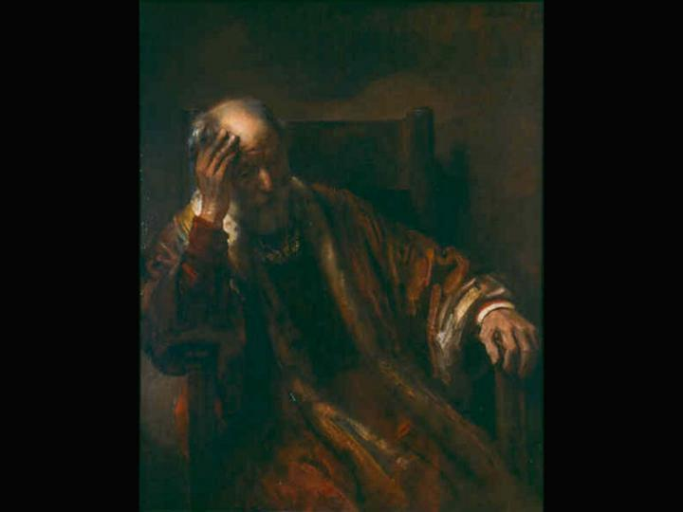

Slide 41
El método mexicano para trasplantar la médula ósea en esclerosis múltiple

Slide 42


Slide 43
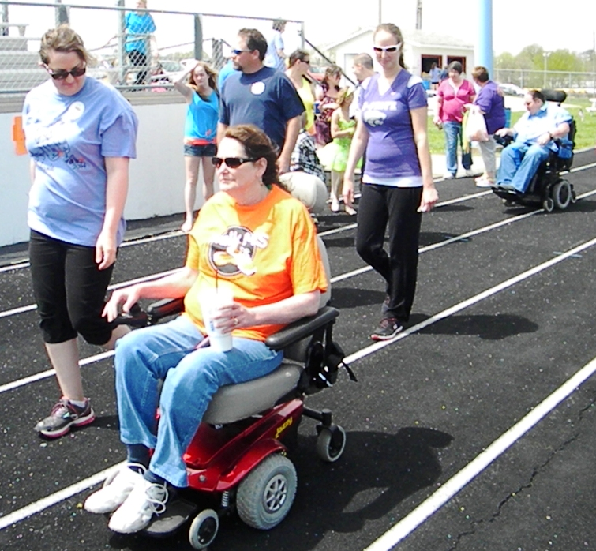

Slide 44
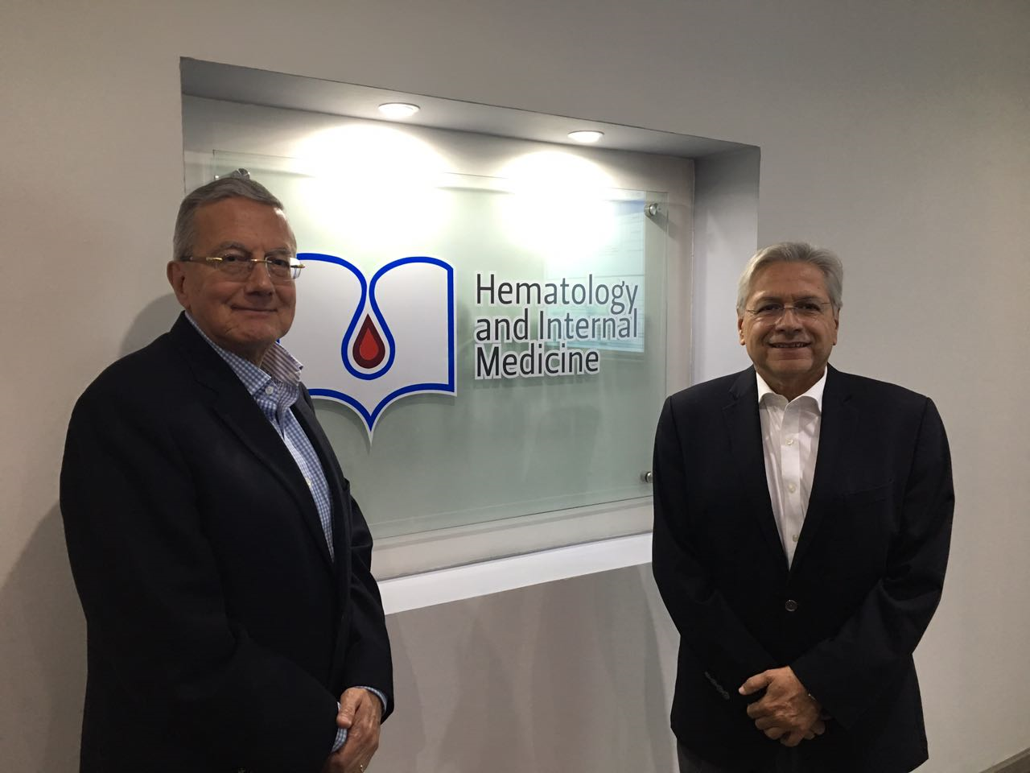

Slide 45

TMO en esclerosis múltiple
Cualquier tipo de EM
Tres meses sin IS
Karnofsky mayor de 70%
Puntuación EDSS menor de 7
Acondicionamiento con CFM y rituximab

Slide 48

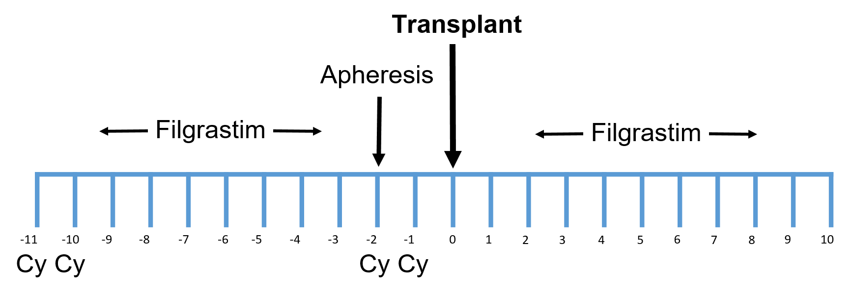

TMO en EM

Slide 49
718

Slide 50
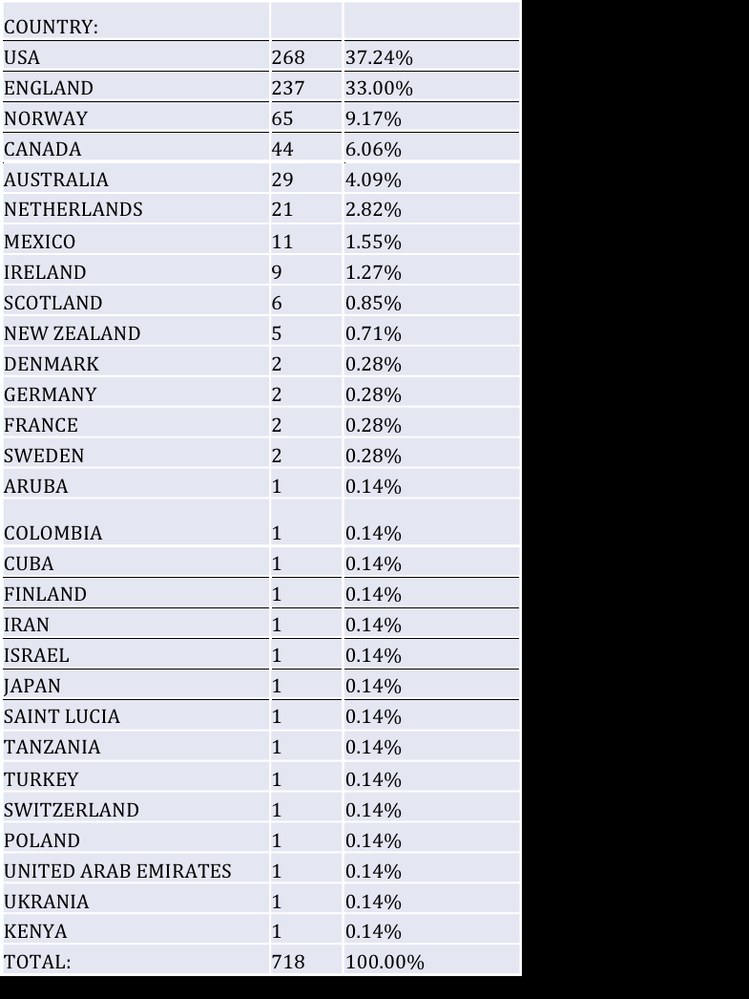

Abril 2019

Slide 51


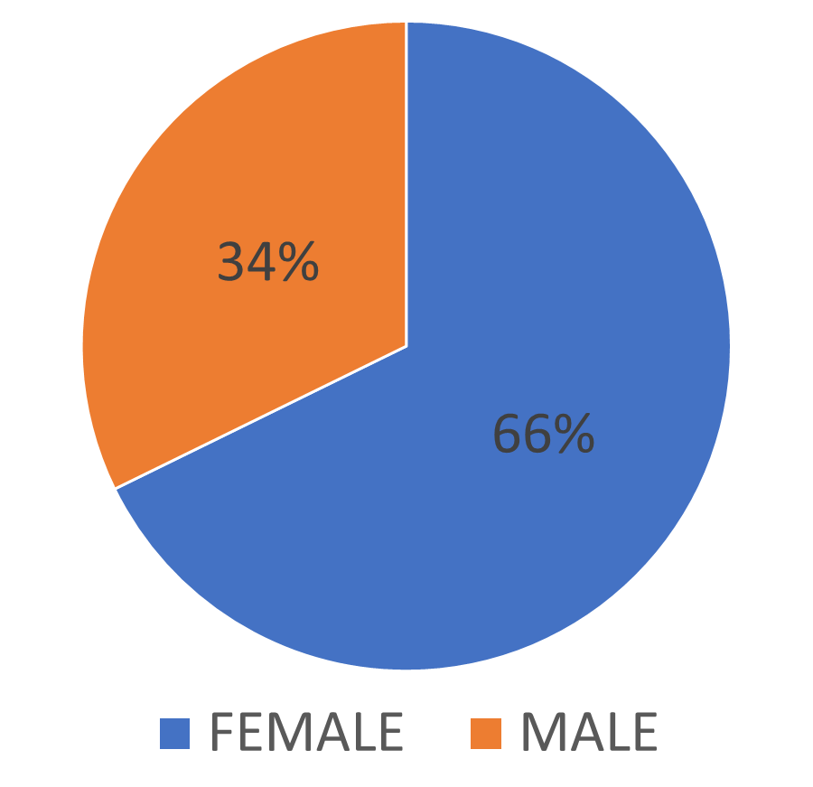
MULTIPLE SCLEROSIS.
Median age: 47

Slide 52
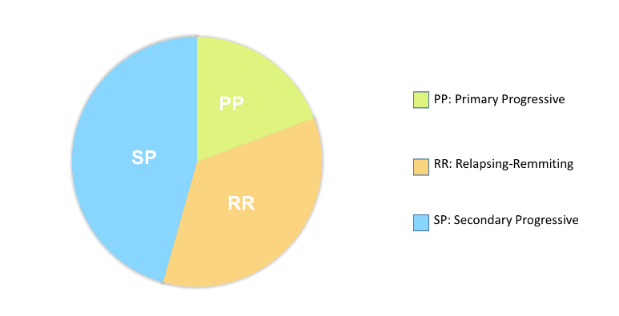
TMO en esclerosis múltiple

Slide 53
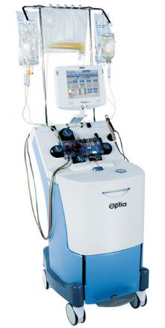
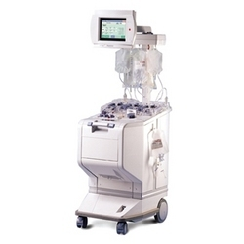
TMO en esclerosis múltiple

Slide 54
TMO en esclerosis múltiple
Número de aféresis:
1 (1 a 4)
Número de CD34:
2.6 x 10⁶/Kg (1 a 9.6)

Slide 55
TMO en esclerosis múltiple
Tiempo para recuperar granulocitos:
7 días (0 a 12)
Tiempo para recuperar plaquetas:
5 días (0 a 10)
Ingresos al hospital: 12
Transfusiones de eritrocitos: 5
Transfusiones de plaquetas: 3
Supervivencia a 34 meses: 99.7%

Slide 56
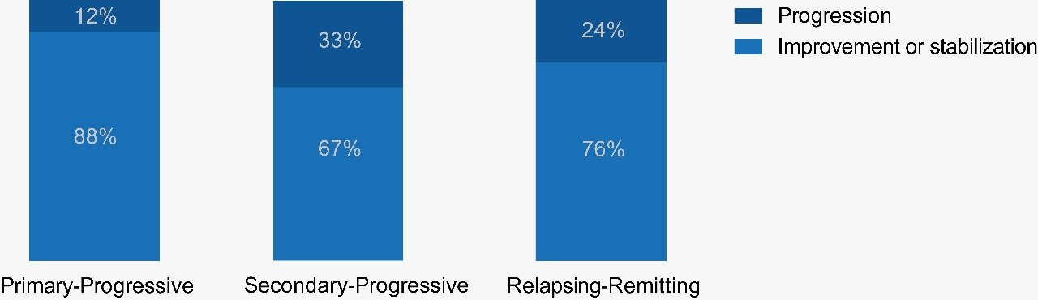

Slide 57
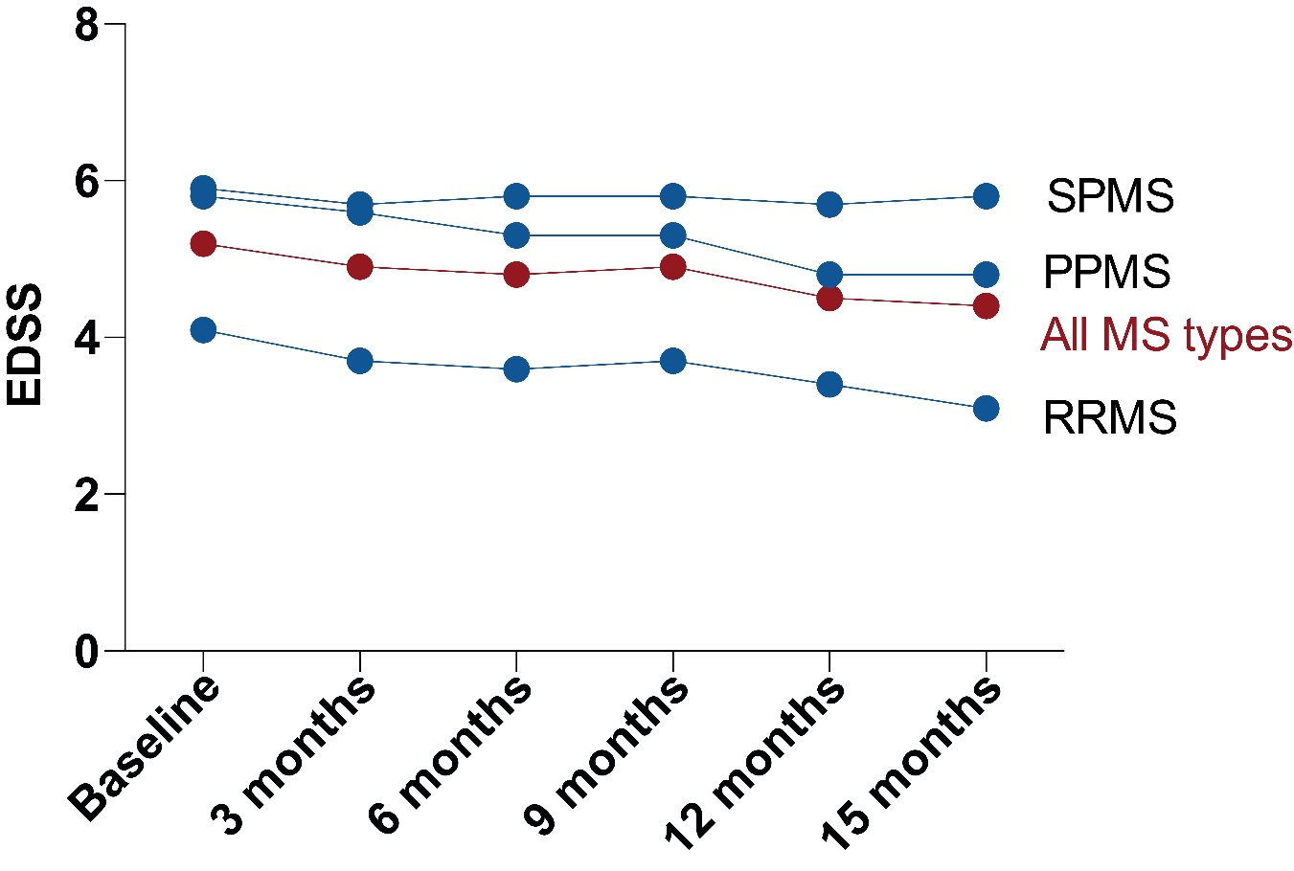

Slide 58
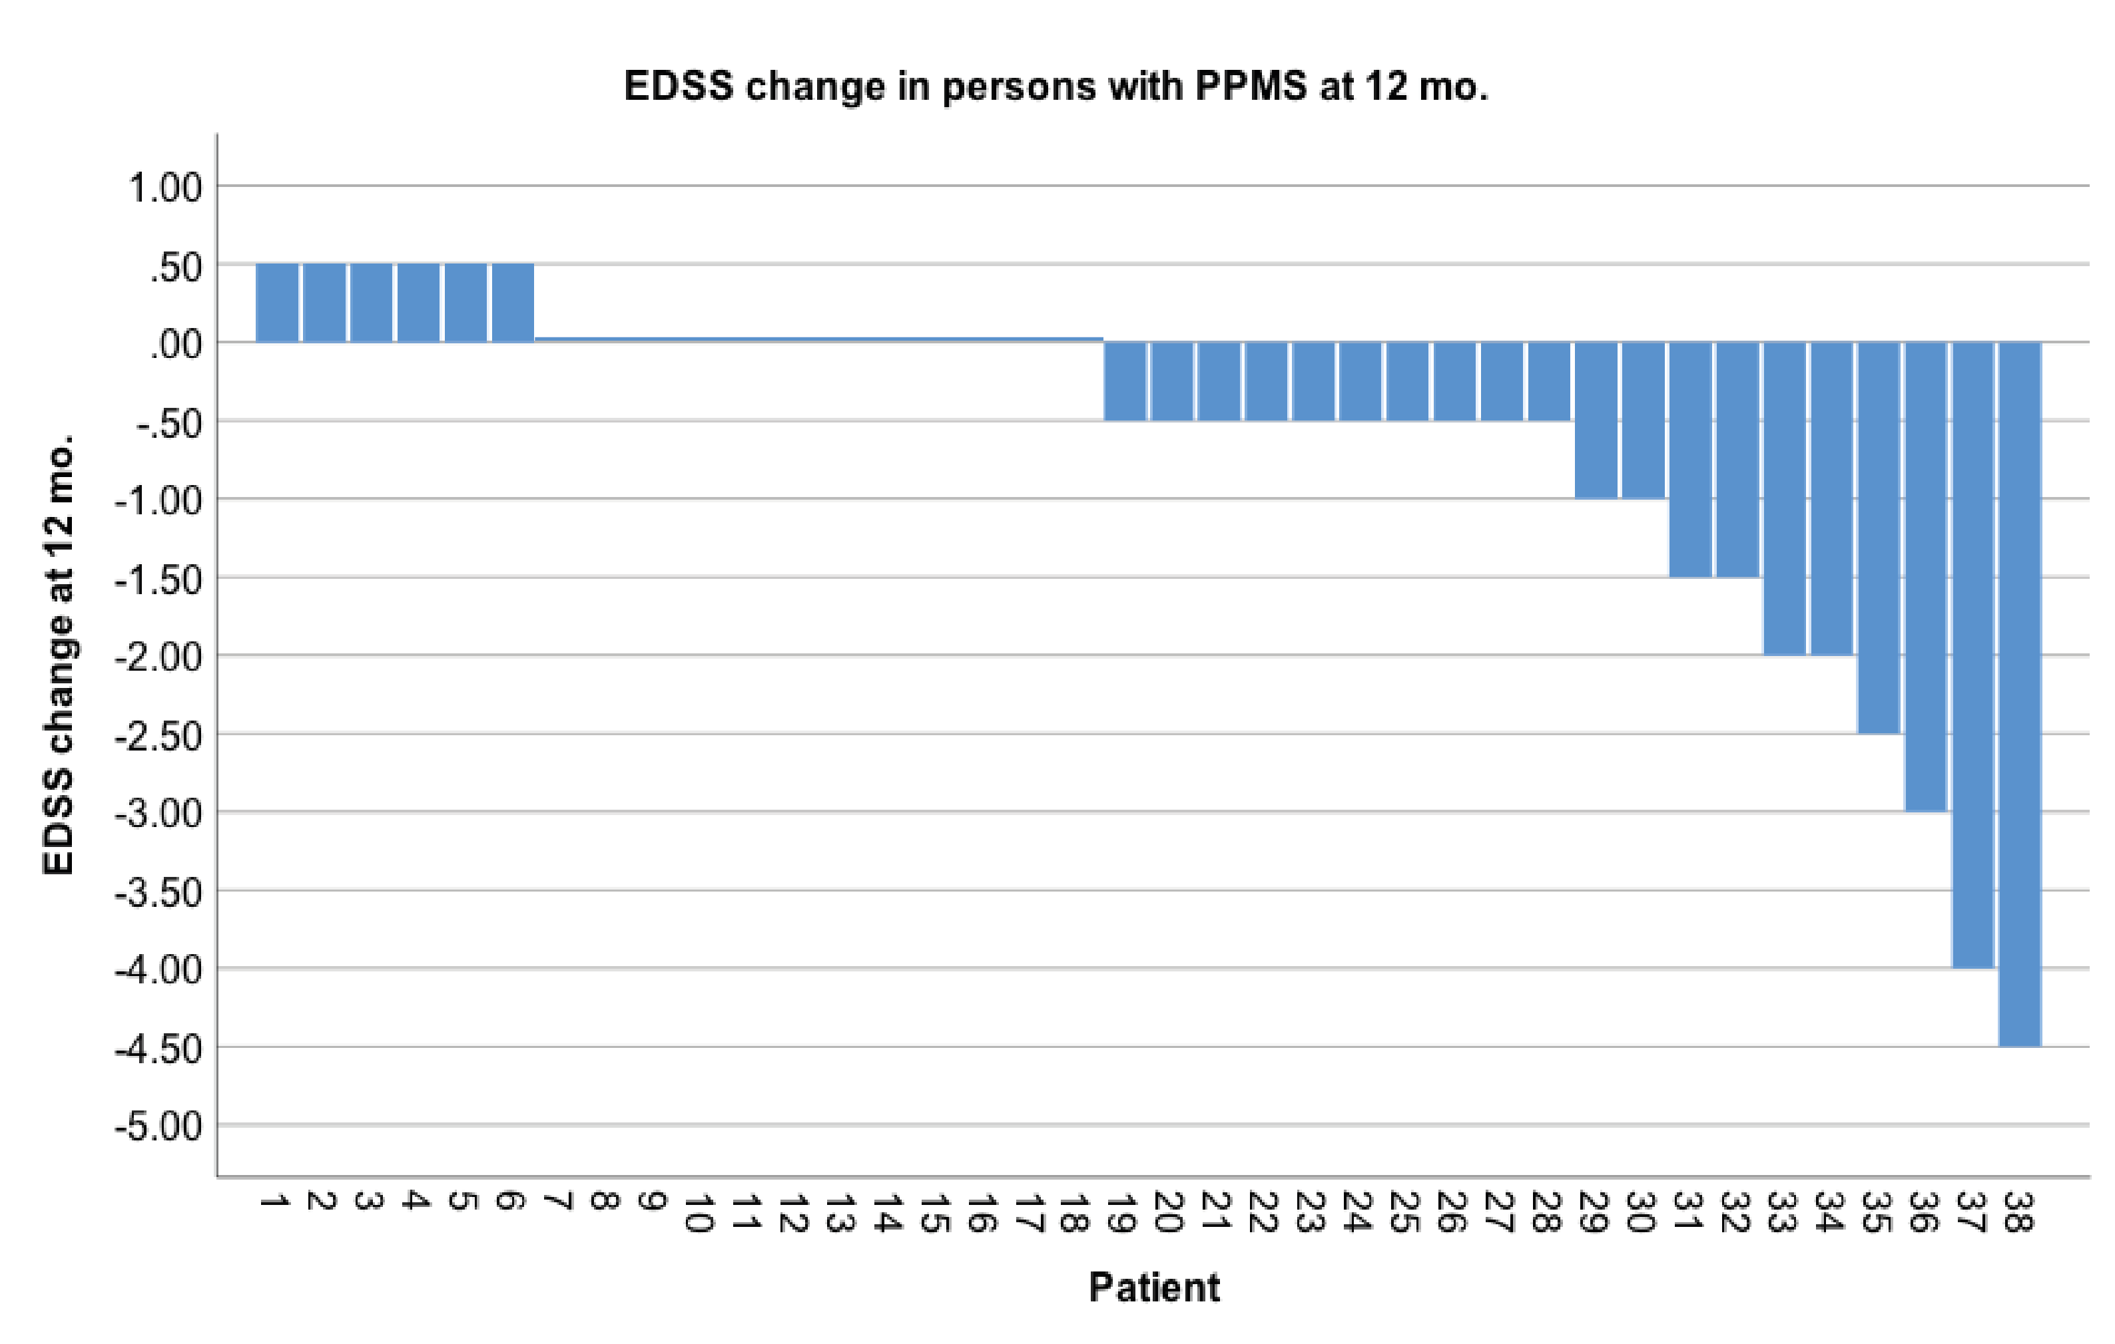
81%

Slide 59
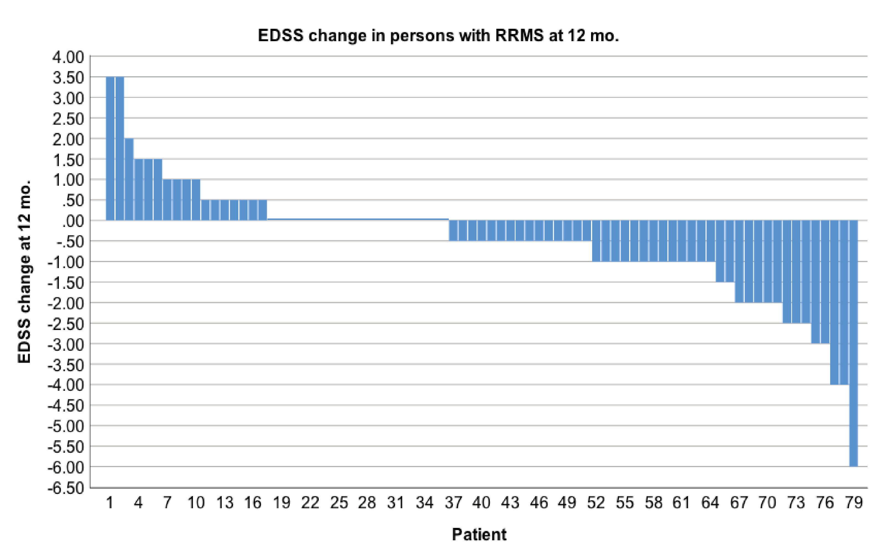
78%

Slide 60
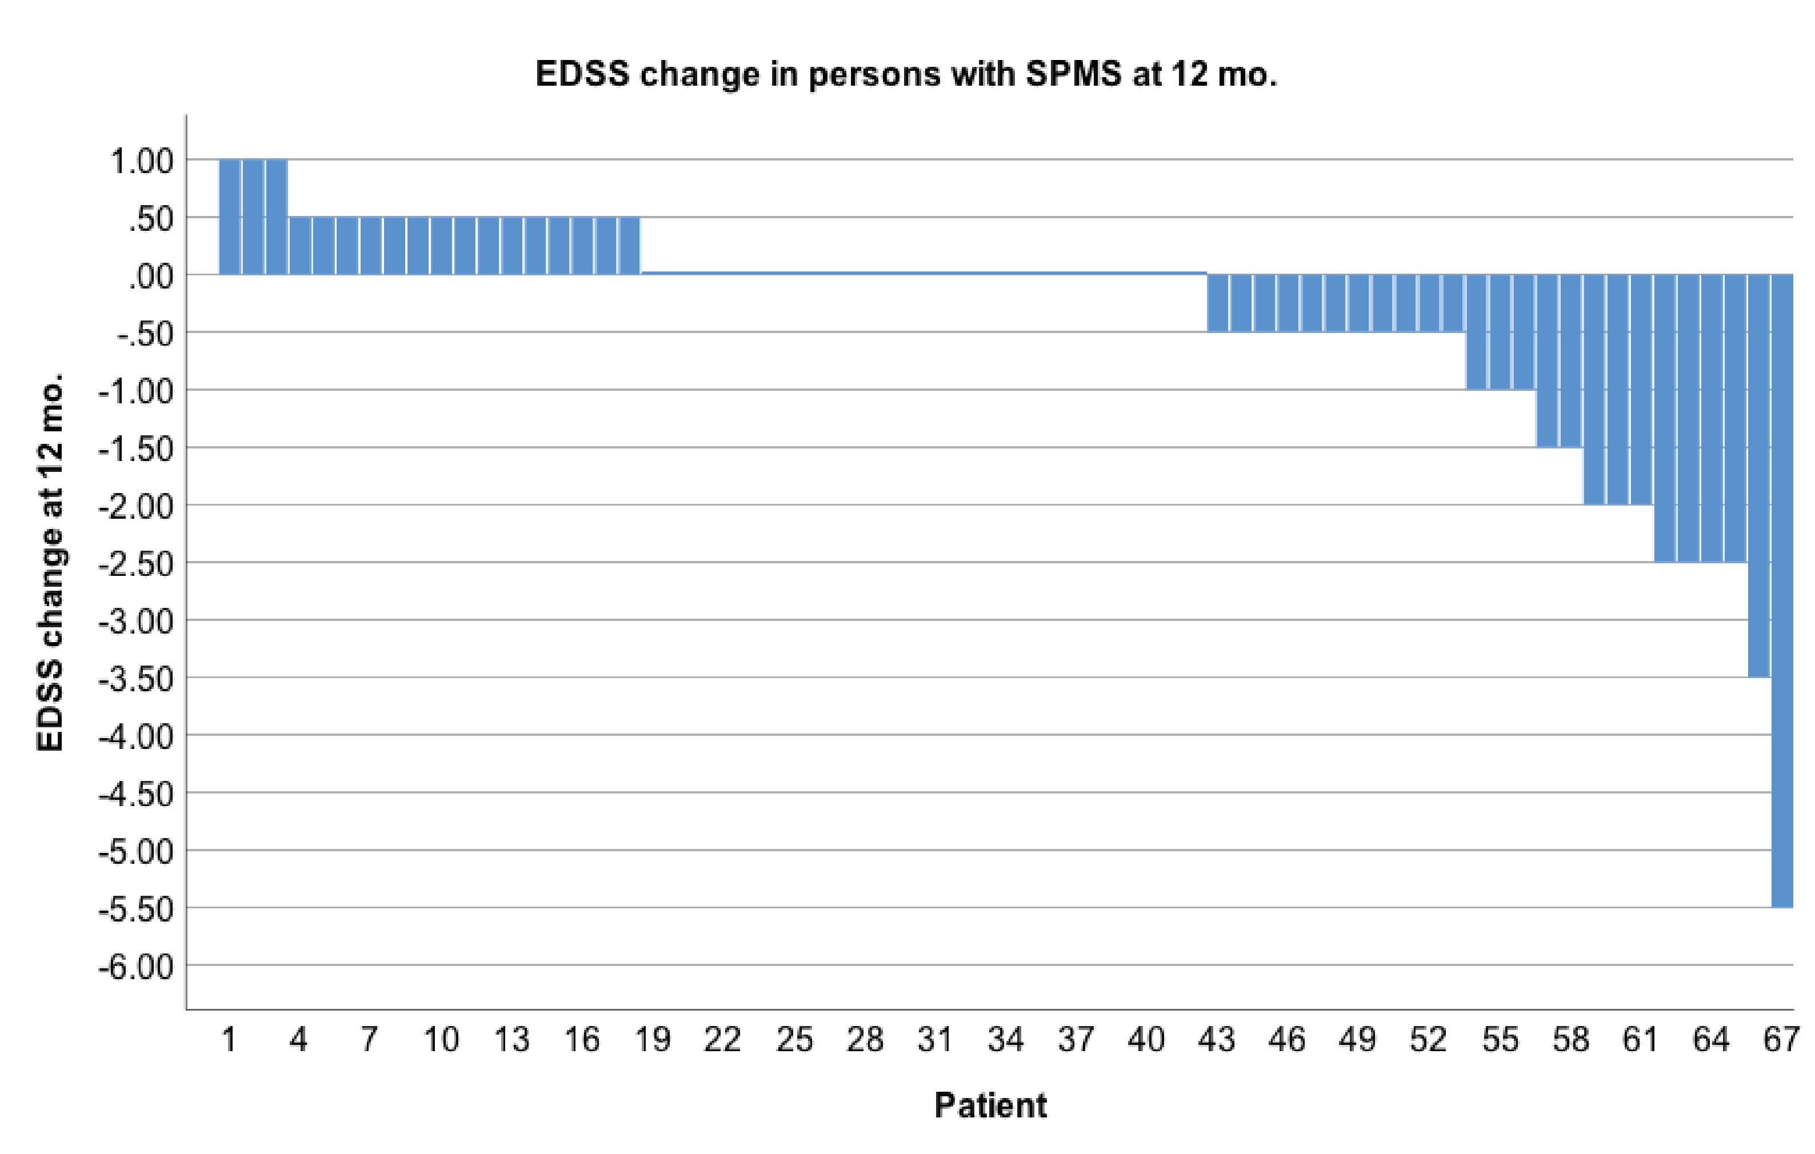
73%

Slide 61
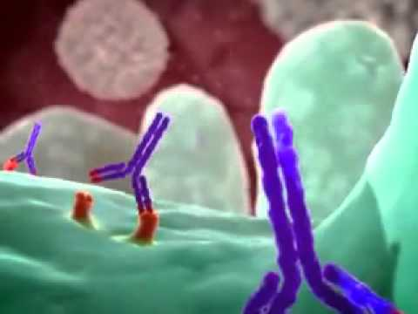

Slide 62
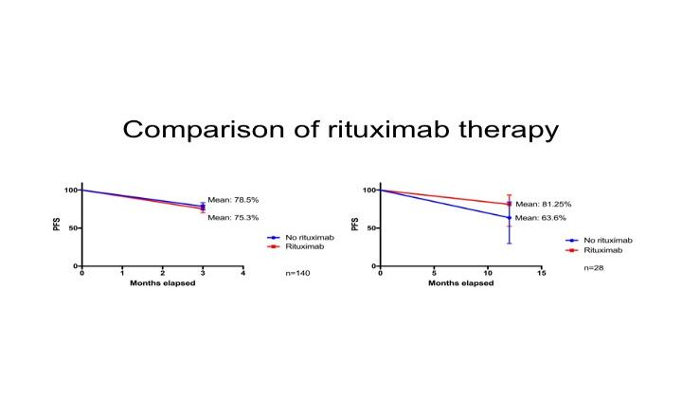
TMO en EM

Slide 63
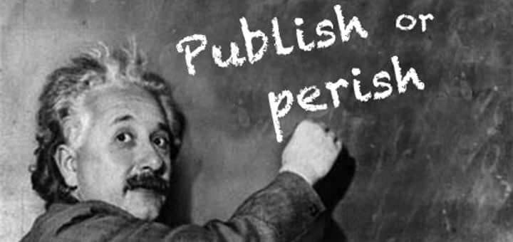

Slide 65
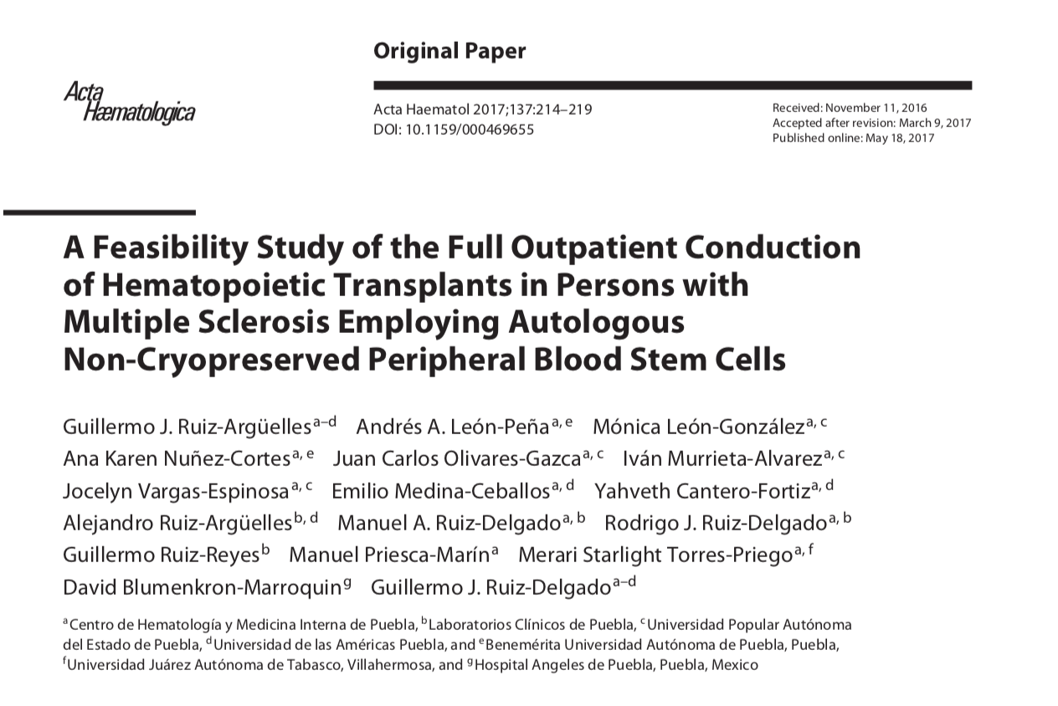

Slide 69
426

Slide 73
TMO en EM
Es un procedimiento experimental
Dejar de ofrecerlo a los pacientes es falta de ética

Slide 74
TMO en esclerosis múltiple
Células sin congelar
Extrahospitalario
Costos disminuidos
Opción terapéutica

Slide 75
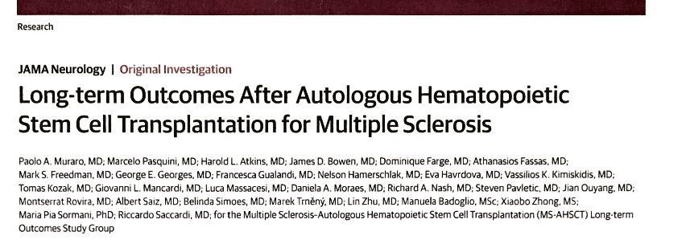
JAMA Neurol 2017, Feb
281 pacientes

Slide 76
Neurology 2017: 88:1-8
764 pacientes

Slide 78
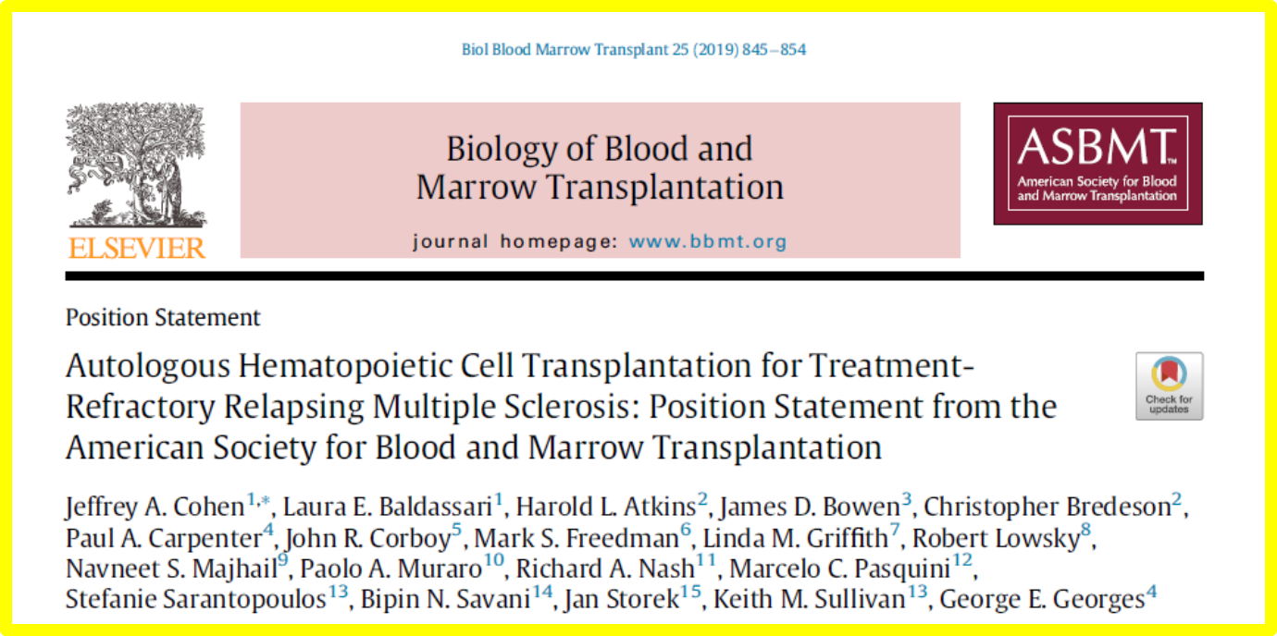
TMO en EM
Ocho estudios retrospectivos, 8 ensayos clínicos y tres meta-análisis. 19 publicaciones, 810 pacientes
Referencia 15: TMO usando el “método Mexicano”, 286 pacientes
“ These studies indicate that HSCT is an efficacious and safe treatment for active relapsing forms of MS to prevent clinical relapses, MRI lesion activity and disability worsening and to reverse disability without unexpected adverse events ”.

Slide 79


Slide 81
Tratamiento de EM:
Medicamentos: 50%
TMO: 75-85%
TMO es más barato

Slide 82
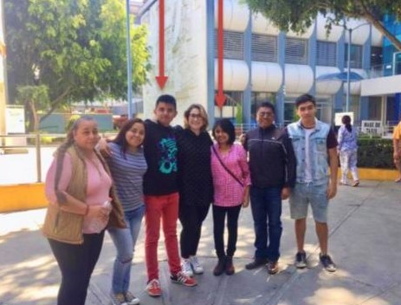

Slide 83
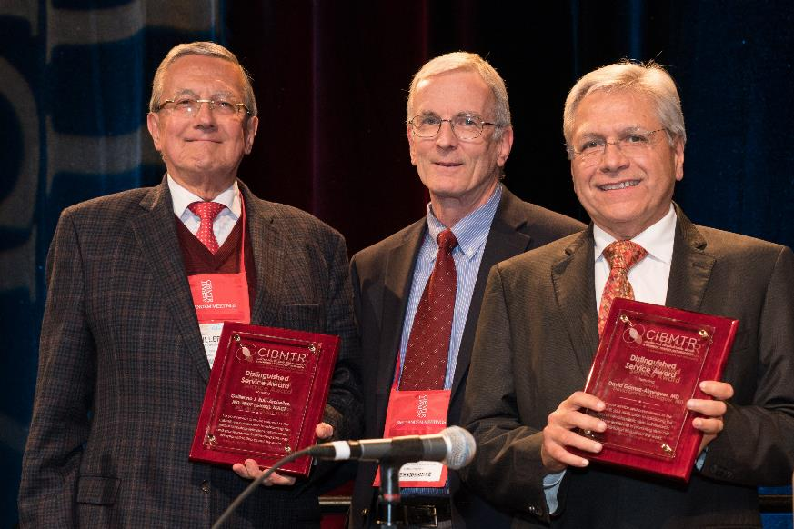

Slide 84
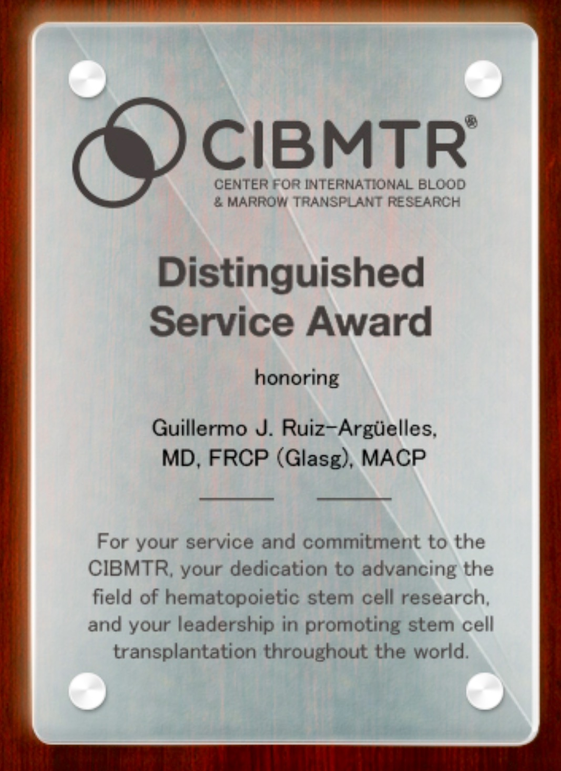

Slide 85
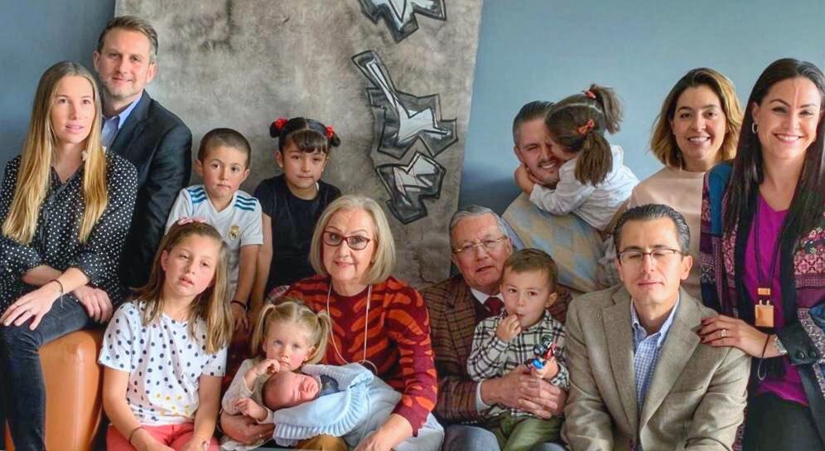

Slide 86
2014

Slide 87
Muchas gracias

